Slide 1
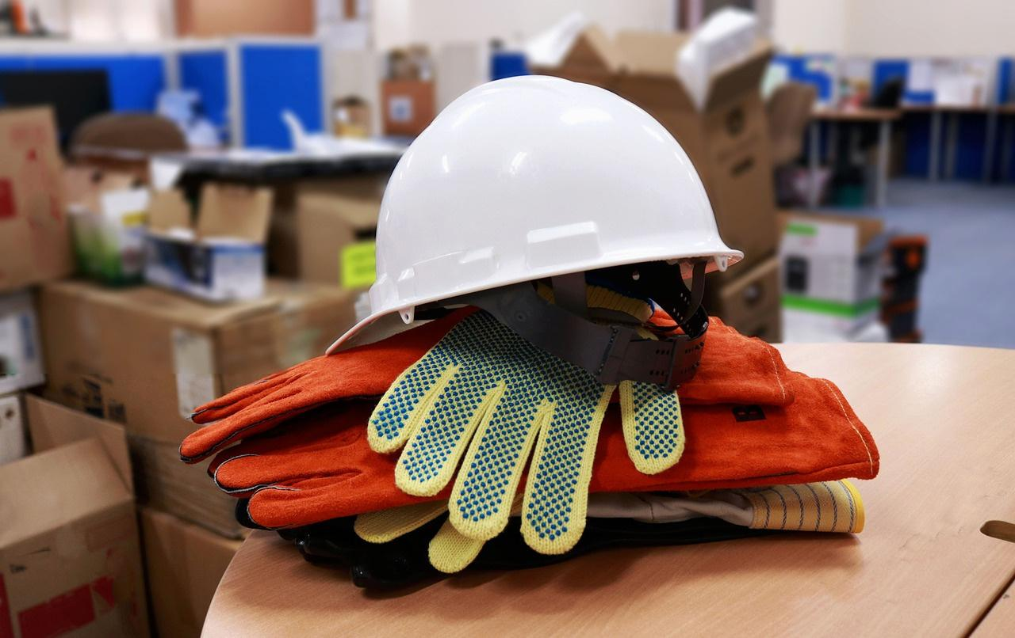
ㅇ
천안시 산업재해 영향 요인 분석을 통한
데이터 기반 안전 정책 제언
'일하는 사람이 안전한 도시, 천안＇만들기
잡가디언즈_윤성필, 윤지현

Slide 2

목차
table of contents
1
문제제기
2
분석 설계
3
분석결과
4
정책 아이디어 제안
5
제목을 입력하세요

Slide 3
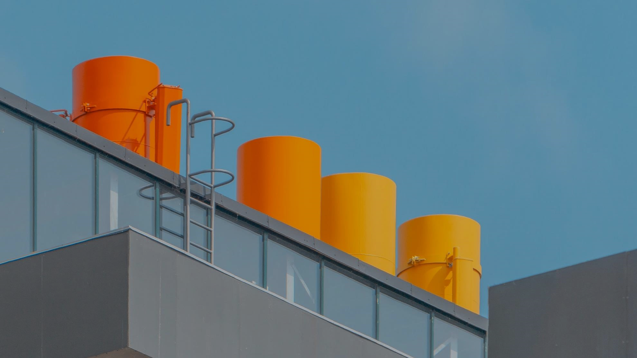
”
문제제기
Part 1

Slide 4
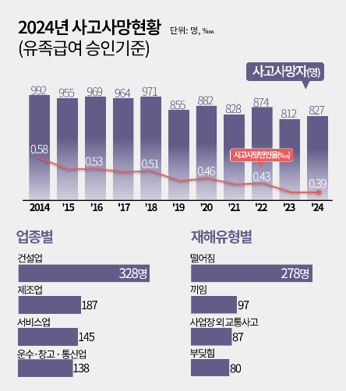
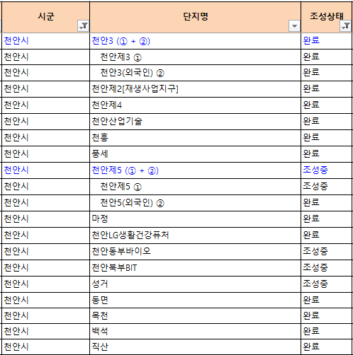
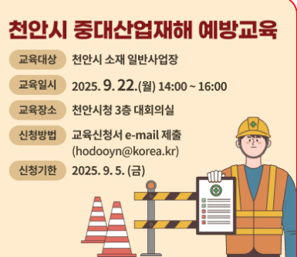
분석 배경 : 왜 천안시는 ‘산업재해’에 주목해야 하는가?
2025년 1분기 전국산업단지현황 ( 출처 : 한국산업단지공단 )
출처 : 안전저널(25.5.13),
2024년 사고사망현황
(유족급여 승인기준)
>>
사고사망 기준 업종별로는 건설업에서 가장 많은 328명(39.7%)의 사망자가 발생, 연령별로는 60세 이상
사고사망자가 404명(48.9%)으로 가장 많았음
>>
천안은 충남 제1의 도시이자, 올해 사업완료 또는 추진중인
“ 산업단지 20개”인 중부권 핵심 산업도시
>>
천안시는 이를 위해 중대산업재해 예방교육도 실시
>>
천안고용노동지청은 사망사고 예방을 위해 산업안전 감독관 수 증가 및 전담감독관 지정 등을 시행하는 등 총력을 다함(충청뉴스, 25.8.4)
>>
정부는 사망사고 감축과 안전한 일터 조성을 위해 관계 부처와
협의체를 구성하여 ｢노동안전 종합대책｣을 마련 중
Part 1
>>
이제 산업재해 예방은 선택이 아닌 필수이며,
천안시의 지속가능한 성장을 위해 안전한 근로환경이 중요함

Slide 5

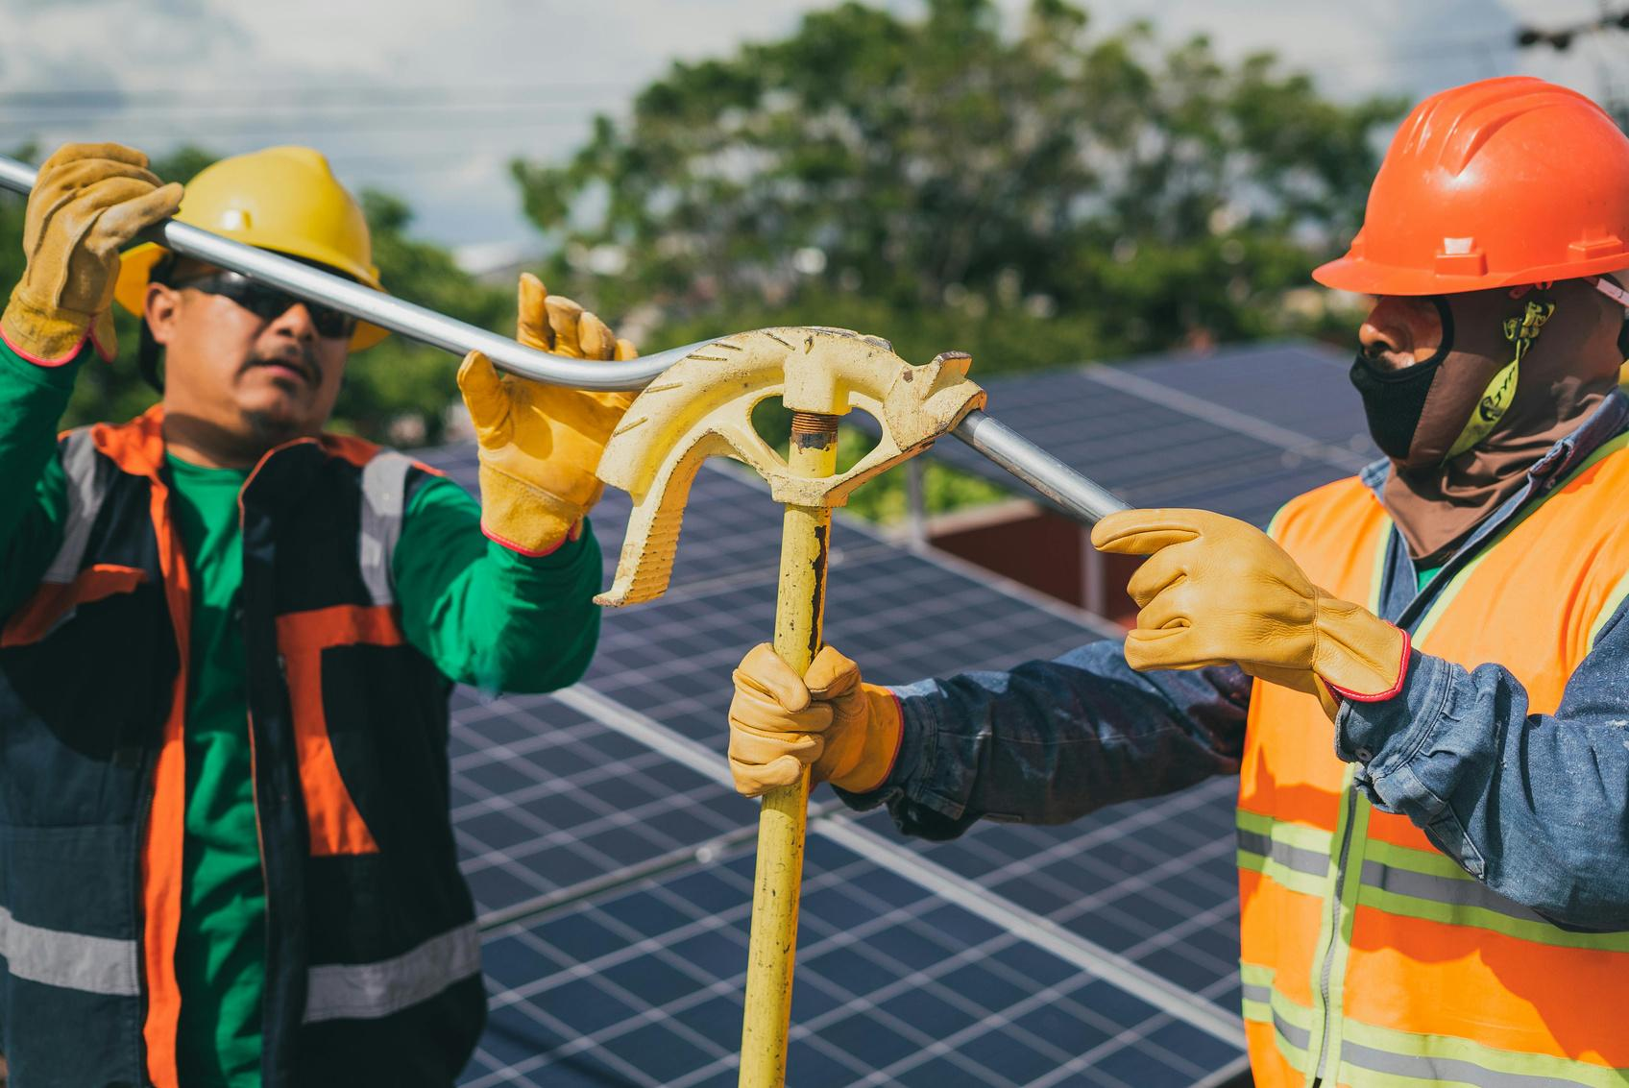

분석 목표
# 데이터 분석을 통해
천안시의 산업재해 원인 규명
# 실효성 있는 안전 정책 아이디어 제안
기존 통계와의 차별점
# 사고 통계 분석을 넘어, 근로자의 '삶의 질’
데이터(건강, 만족도, 워라밸) 활용
# '환경' 데이터(기상, 물가)를 융합하여
재해의 복합적 원인을 심층적으로 분석

Slide 6
”
분석 설계
Part 2

Slide 7
분석 설계 및 절차
1. 데이터 수집
- MDIS, 통계청에서 천안시 관련 데이터 수집하여 분석기반 마련
2. 데이터 전처리
- 분석 목적에 맞게 데이터를 정제하고 “연령별 구간”과 “기준년”
축으로 패널데이터셋 구축
3. EDA
- 산업재해 현황을 시각화로 표현해 산업재해의 숨겨진 패턴과
고위험군 특성 발견
4. 모델링
- 패널회귀분석을 통해 산업재해에 전연령에게 통용되는 통계적으로
유의미한 영향을 미치는 핵심 변수 도출
데이터 수집
데이터 전처리
탐색적 데이터 분석(EDA)
통계적 영향요인 모델링
?
Part 2

Slide 8
변수 설명 및 전처리
분석 데이터 셋 개요
자료 출처: MDIS(산업재해현황), 통계청(천안시 사회조사, 기상개황, 소비자물가지수 등)
분석 기간: 2021년 ~ 2023년 (3개년)
분석 단위: 연령별-기준년별 패널(Panel) 데이터
구분 | 구분 | 주요변수 | 산출방식 | 출처
종속변수 |  | 천안시 산업재해 환자수 | - 천안지청 관할(코드:7210) 데이터만 추출 - 연령 및 연령별 산업재해 환자수로 구성 | MDIS 산업재해현황('21~'23)
독립 변수 후보 | 근로자심리/ 만족도 | 근로환경만족도 | 연령별로 분류한 뒤 각 기준별로 일괄 적용 (비긍정데이터만 취합) | 통계청(천안시, '23)
 |  | 일의 내용 만족도 | - | 통계청(천안시, '23)
항목 C |  | 천안시 평소 근무시간 | - | 통계청(천안시, '21~'23)
 |  | 천안시 전반적 만족도 조사 | - | 통계청(천안시, '21~'23)
항목 D | 물리적 환경 | 기상개황 | 각 기상요인 평균값을 구한 뒤 기준별로 일괄 적용 | 통계청(천안시, '21~'23)
항목 E | 사회/경제 | 소비자물가지수 |  | 통계청(천안시, '21~'23)
 |  | 연령별 취업자 | - | 통계청(천안시, '21~'23)
 |  | 천안시 지방재정자립지표 | - | 통계청(천안시, '21~'23)
Part 2
데이터융합
파생변수 생성
데이터 표준화
연령과 년도를 기준으로
분산된 데이터를 하나의 테이블로 결합
'비긍정 응답률'(불만족+보통)지표로
잠재적 위험군 식별
StandardScaler로 각 변수의 영향력 비교
내용을 입력하세요

Slide 9
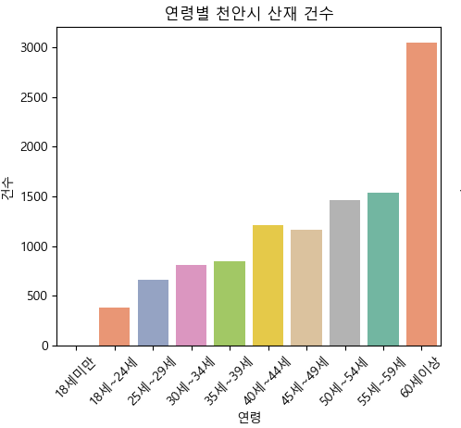
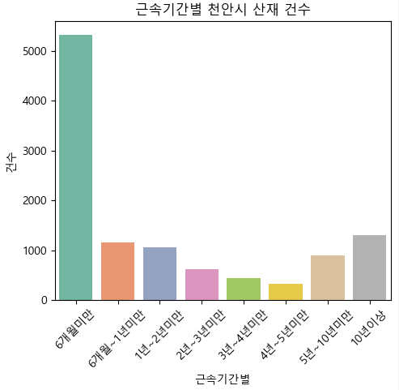
EDA분석-천안시 산업재해 특징(1/2)
연령별 천안시 산재 건수
근속기간별 천안시 산재 건수
60세 이상 연령층 과 6개월 미만의 신규입사자에게서 재해발생이 집중되는 경향 발견
Part 2
노령화 와 숙련도 부족이 재해의 주요원인일 가능성 시사

Slide 10
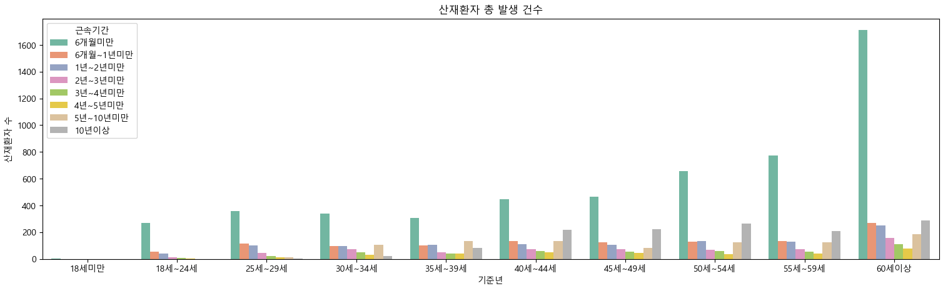
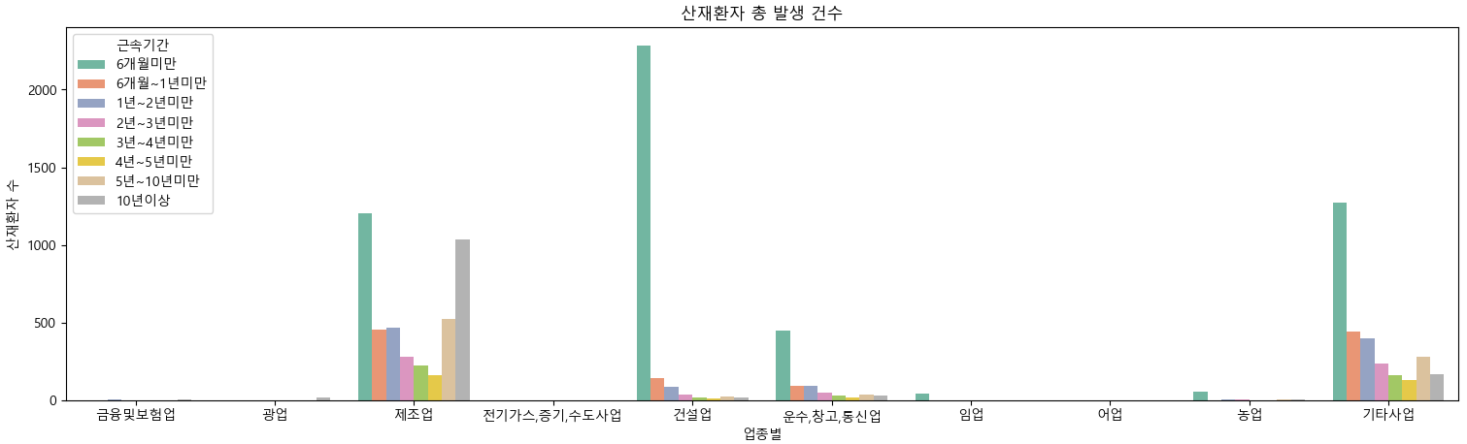
EDA분석-천안시 산업재해 특징(2/2)
근속기간별 천안시 재해현황
업종별 천안시 재해현황
천안시의 핵심산업인 ‘제조업’ 분야, 특히 신규 입사자 에게서 재해발생이 압도적
Part 2
천안시 제조업 분야 신규 근로자 에 대한 맞춤형 안전 관리 시급성 시사

Slide 11
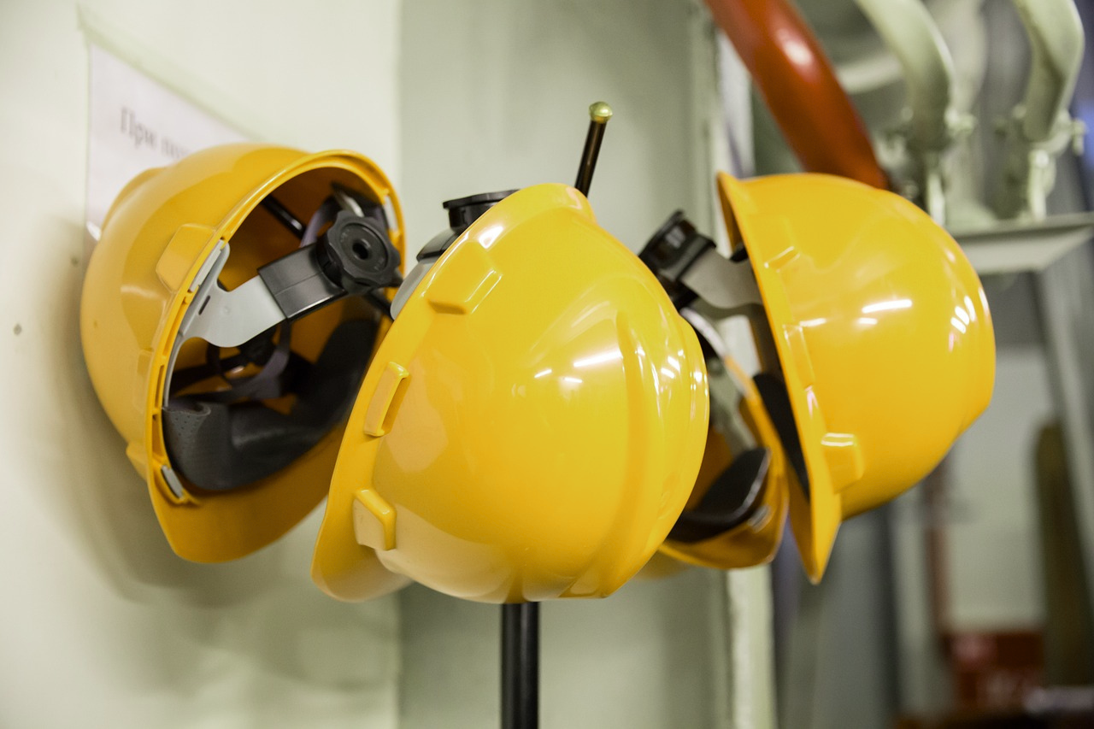
「
EDA를 통해 통계적으로 취약한
고위험군(50대 이상, 신규 입사자, 제조업)이 명확히 식별됨
」
이는 산업재해가 단순히 작업장의 물리적 위험뿐만 아니라, 근로자의 심리적 상태, 건강, 직무 적응도 와
관련이 있을 것이라는 분석 가설의 타당성을 높여줌

Slide 12
”
분석 결과
Part 3

Slide 13
분석 방법론-영향요인규명 모델
1
2
분석모델 : 패널 데이터 회귀분석
핵심 변수 선택: AIC 기반 전진선택법
선정 이유:
- 시간의 흐름에 따른 변화와 연령대별 고유 특성을 동시에 통제할 수 있어, 산업재해에 미치는 각 변수들의 순수한 영향력을 가장 정교하게 분석할 수 있는 모델
선정 이유:
- 수많은 변수 후보군 중에서 통계적으로 가장 의미있는 최적의 '설명 변수' 조합을 객관적으로 찾아내기 위함.
3
모델 신뢰도 검증: 분산팽창계수 (VIF)
목적:
변수 간 다중공선성(변수들이 서로 과도하게 영향을 주는 현상)을 확인.
VIF 값이 모두 10 미만으로 나타나, 모델이 통계적으로 안정적임을 검증하였음.
Part 3

Slide 14
산업재해 영향요인 분석결과
천안시 산업재해에 통계적으로 유의미한 영향을 미치는 6개의 핵심 변수가 선정
Feature | VIF | 설명
취업자 | 2.778 | 신체 건강에 만족하지 못할수록 재해 발생 확률 증가
일의내용_비긍정비율 | 3.564 | | 현재 업무에 만족하지 못할수록 재해 발생 확률 증가
신체적건강_비긍정응답율 | 4.947 | 신체 건강에 만족하지 못할수록 재해 발생 확률 증가
일_여가_균형_비긍정응답율 | 4.958 | 워라밸이 무너졌다고 느낄수록 재해 발생 확률 증가
기온 (℃) | 5.580 | 기온이 높은 해에 재해 발생률 소폭 증가
강수량 (㎜) | 5.967 | 비가 많이 오는 해에 재해 발생률 소폭 증가
최종 변수 선택 후, 모델의 안정성을 검증하기 위해 분산팽창계수(VIF)를 확인
모든 변수의 VIF 값이 통계적으로 문제시되는 기준인 10보다 현저히 낮은 수준으로 나타나,
변수 간 다중공선성 문제가 없음을 확인
Part 3

Slide 15

최종 모델 변수별 결과
산업재해 예방을 위해 작업장 안전 설비만큼이나 근로자 개개인의 건강 관리가 매우 중요하다는 것을 시사
근로자 개개인의
건강 관리
직무 만족도가 단순한 개인의 감정을 넘어, 산업 안전에 영향을 미치는 중요한 관리 지표임을 보여줌
근로자의 '삶의 질' 향상이 곧 산업 현장의 안전과 직결됨
‘삶의 질' 향상
직무 만족도
Part 3

Slide 16
”
정책 아이디어 제안
Part 4

Slide 17
출처
3p 한국산업단지공단, 2025년 1분기 전국산업단지현황
3p 안전저널(25.5.13), 2024년 사고사망현황(유족급여 승인기준)
부록

Slide 18

감사합니다

